Slide 1
Dasar Dasar Web Programming
Pitch Deck
20xx
</
} /> [
/>
Write by Muhamad Firly Ramadan

Slide 2
</ Daftar Isi
{01}
{04}
Html, CSS, Javascript
Penugasan
{02}
Cara kerja Html
{03}
Tag tag pada Html

Slide 3
01
Html, CSS And Javascript
Pitch Deck
20xx
</>
} /> [

Slide 4
</ Apa itu Html?
Html atau singkatan dari Hypertext Markup Language merupakan Bahasa markup untuk membuat sebuah kerangka di dalam halaman website. Html ini merupakan pondasi dari sebuah halaman website.
</>

Slide 5
</ Apa itu CSS?
CSS atau singkatan dari Cascading Style Sheets merupakan Bahasa yang digunakan untuk mengontrol tampilan dan desain pada sebuah halaman website.
</>

Slide 6
</ Apa itu Javascript?
Javascript adalah Bahasa pemrograman yang digunakan dalam pengembangan web untuk memberikan interaktivitas, fungsi dinamis dan pengolahan data di sisi klien pada web browser pengguna. Javascript menjadikan halaman website yang dibuat menjadi lebih interaktif, responsif dan dinamis.
</>

Slide 7
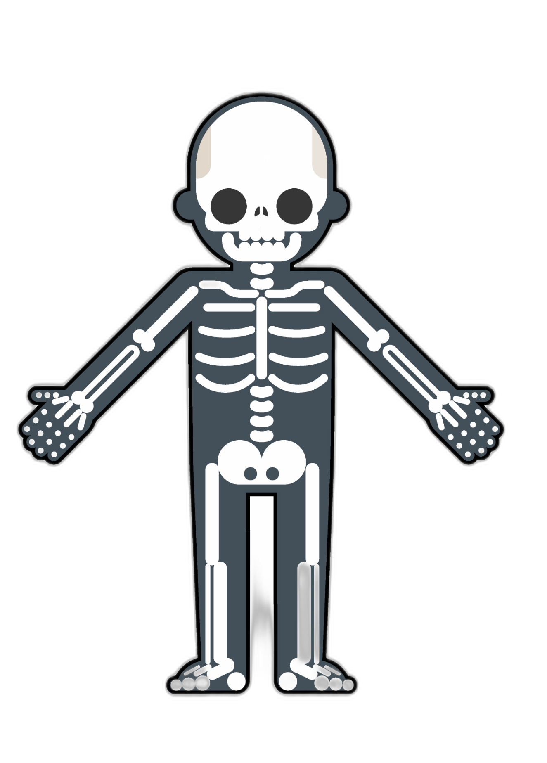
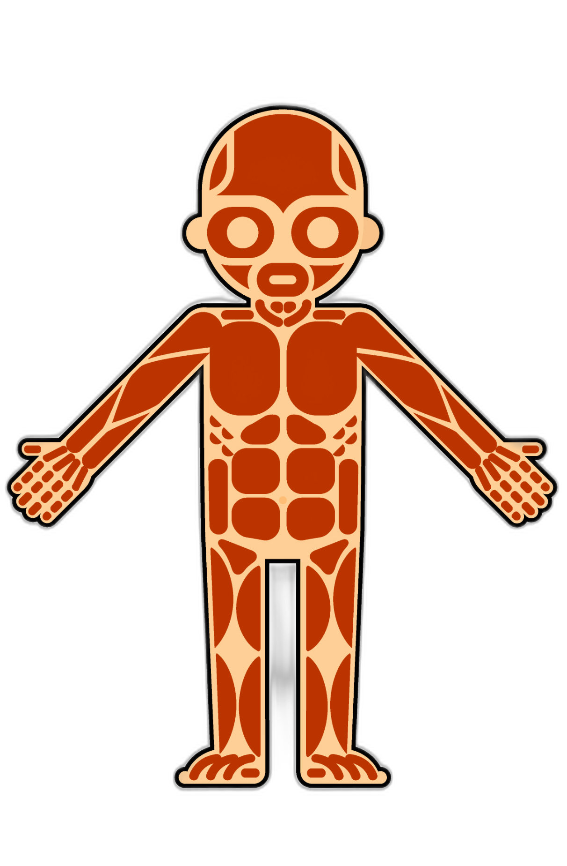
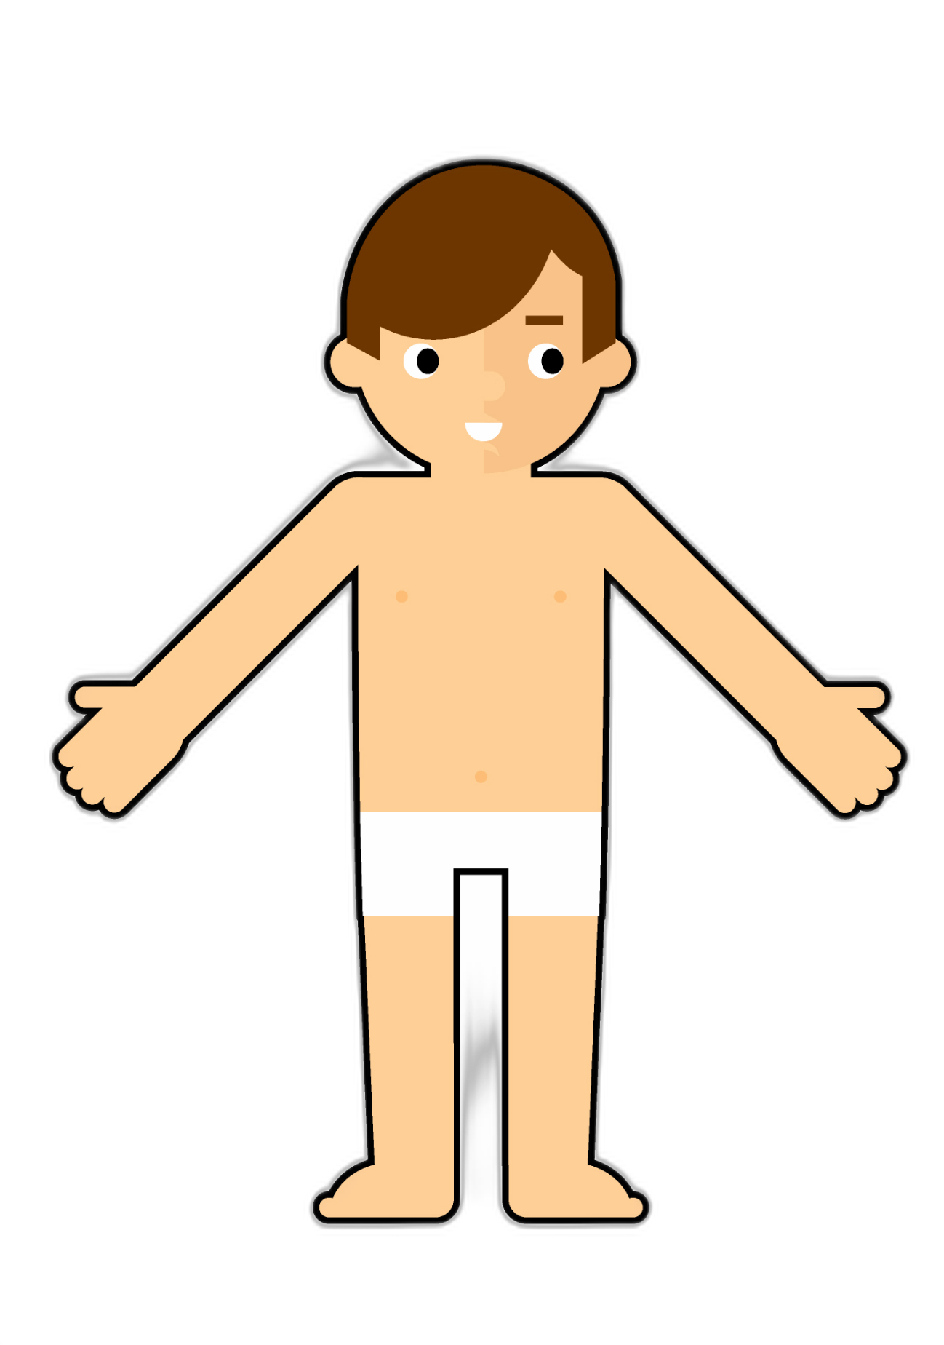
</ Analogi Html, CSS, Javascript
CSS
HTML
Javascript
</>

Slide 8
02
How Html Works?
Pitch Deck
20xx
</>
} /> [

Slide 9
</ Struktur Pengkodean
Di dalam sebuah halaman website, HTML digunakan untuk mengkode struktur dasar dari halaman web
</>

Slide 10
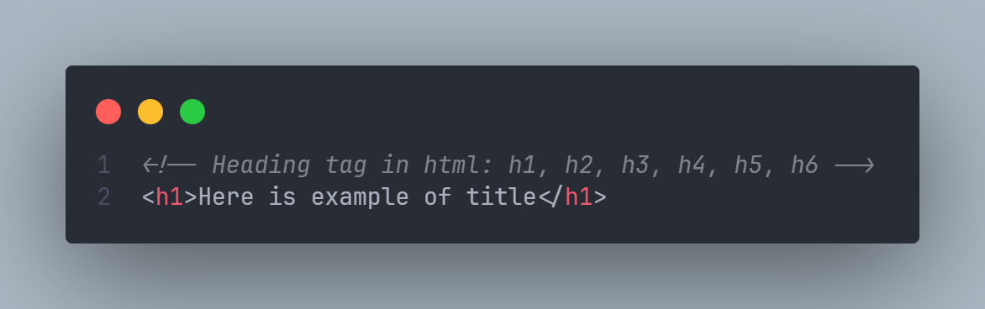
</ Markup
HTML menggunakan tag yang digunakan untuk menandai elemen elemen di dalam sebuah halaman website. Contohnya Ketika kita ingin menandai sebuah teks sebagai judul pada suatu halaman, kita bisa menggunakan heading tag untuk menginstruksikan html bahwasannya teks tersebut merupakan judul.
</>

Slide 11
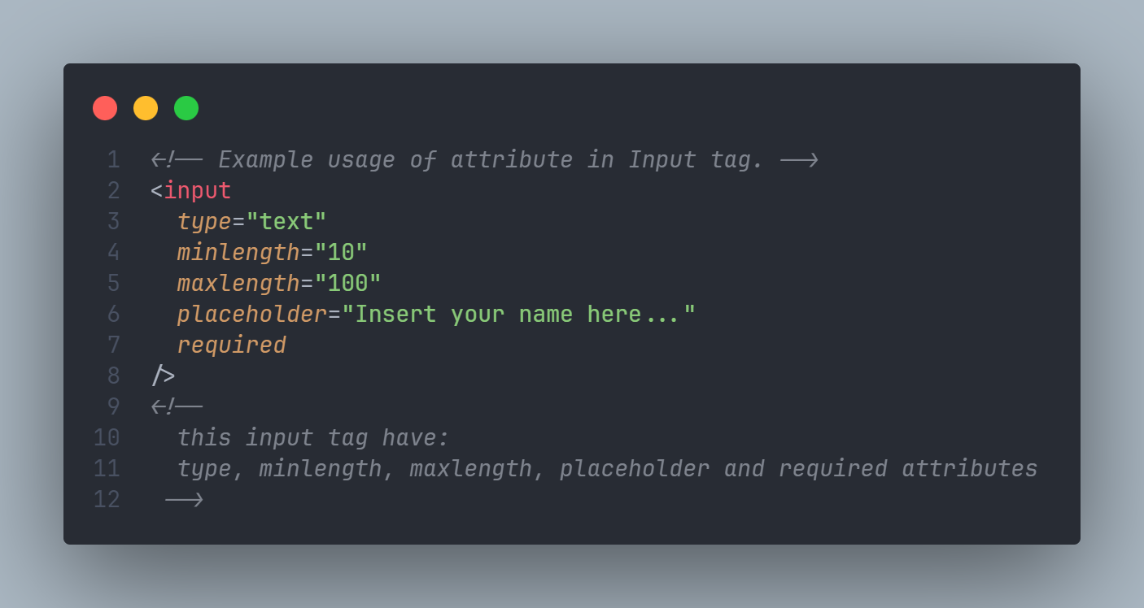
</ Attributes
Elemen pada HTML juga memiliki attribut yang digunakan untuk memberikan informasi tambahan tentang elemen tersebut. Attribut di tempatkan di dalam sebuah tag pada HTML.
</>

Slide 12
</ Hirarki
/> **
HTML Tag
Body Tag
Head Tag
Berisi konten dari sebuah halaman website
Berisi informasi (Metadata) tentang sebuah halaman web

Slide 13
03
Tags in HTML
Pitch Deck
20xx
</>
} /> [

Slide 14
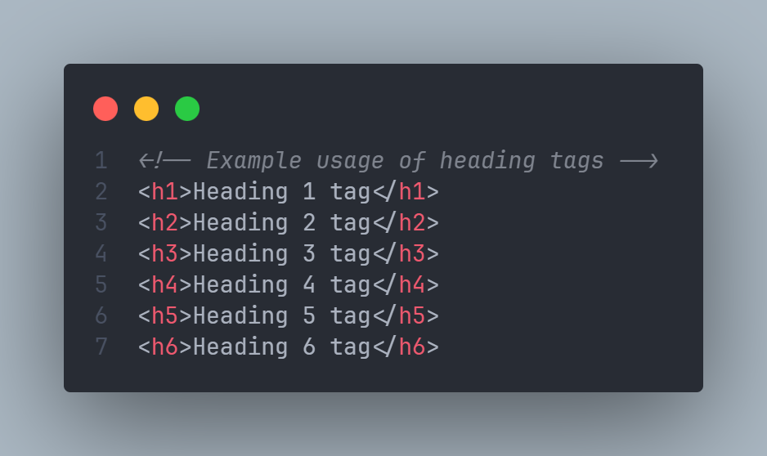
</ Heading Tag
Heading tag biasanya digunakan untuk membuat judul pada halaman website.
Kode:
Hasil:
</>

Slide 15
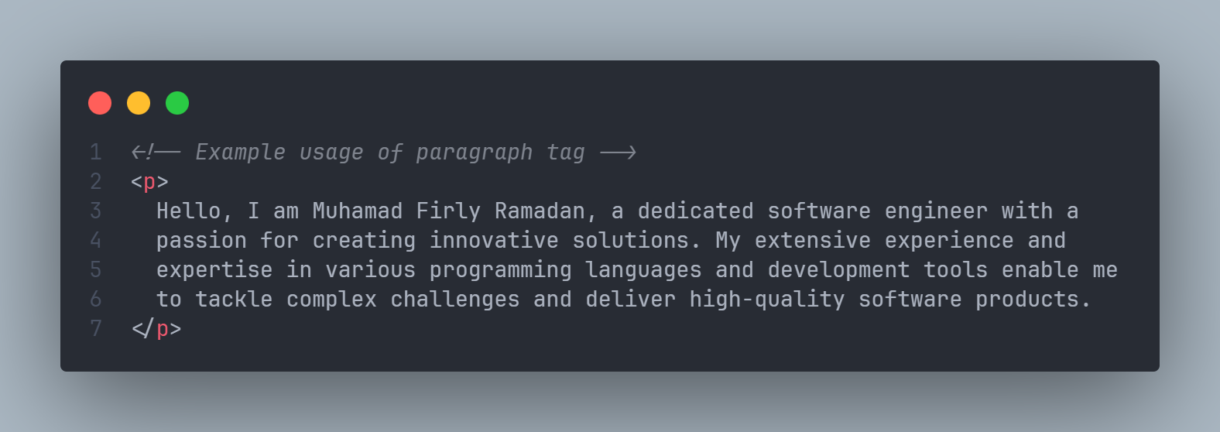
</ Paragraph Tag
Paragraph tag biasanya digunakan untuk membuat konten dalam bentuk paragrapf di dalam halaman web.
Kode:
Hasil:
</>

Slide 16
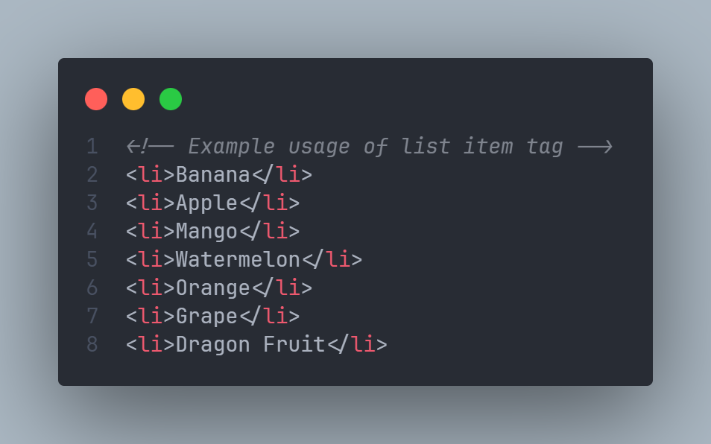
</ List Item Tag
List Item atau li adalah sebuah tag yang digunakan untuk membuat sebuah list di dalam halaman website.
Kode:
Hasil:
</>

Slide 17
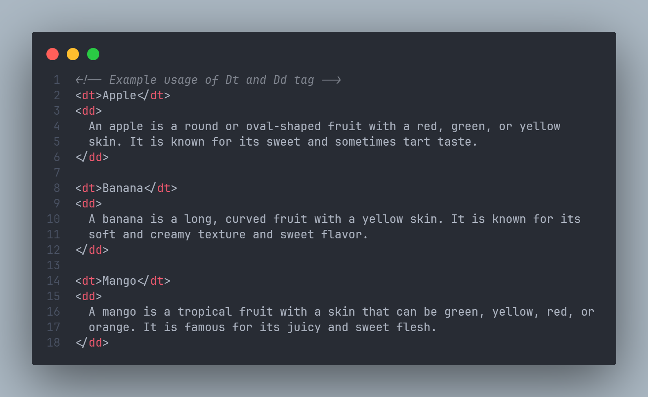
</ Dt and Dd Tag
Dt dan Dd atau Description Term dan Description Details digunakan untuk membuat daftar definisi seperti kamus atau glosarium.
Kode:
Hasil:
</>

Slide 18
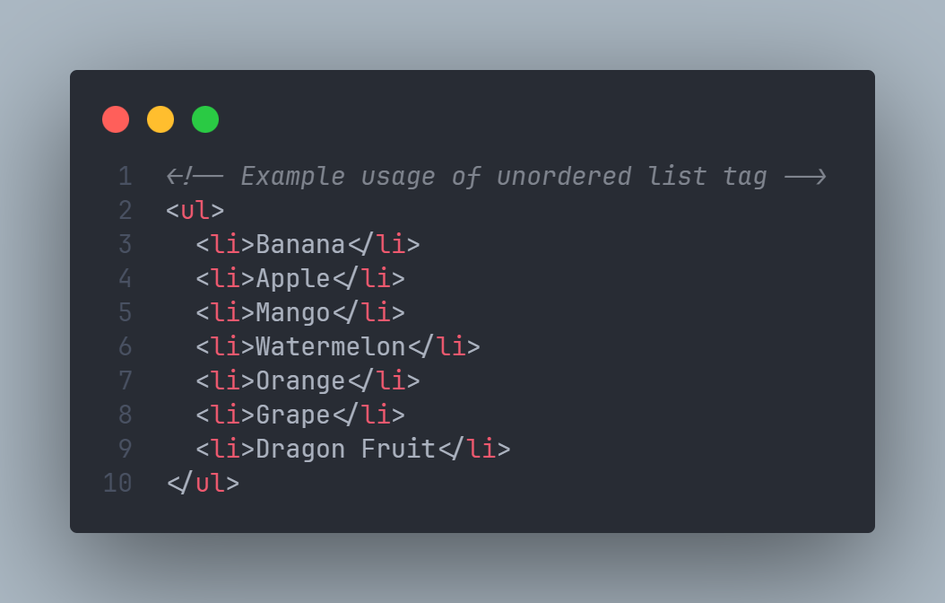
</ Unordered List Tag
Unordered List atau Ul adalah sebuah tag pada Html yang digunakan untuk membuat daftar tak-terurut.
Kode:
Hasil:
</>

Slide 19
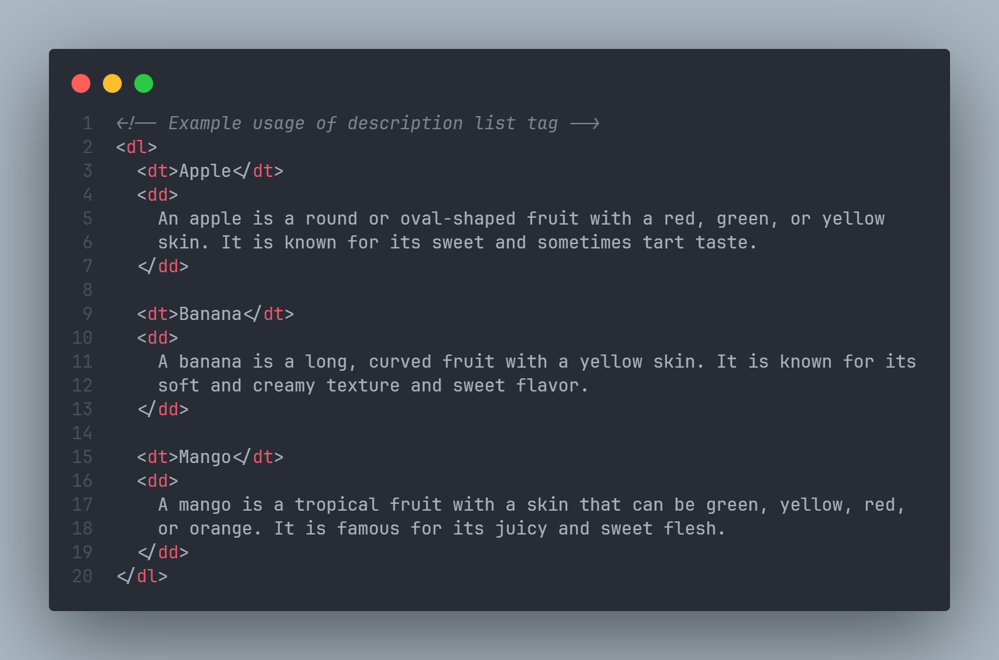
</ Description List Tag
Description List atau dl adalah sebuah tag pada Html yang digunakan untuk membuat daftar terdefinisi.
Kode:
Hasil:
</>

Slide 20
04
Assignment
Pitch Deck
20xx
</>
} /> [

Slide 21
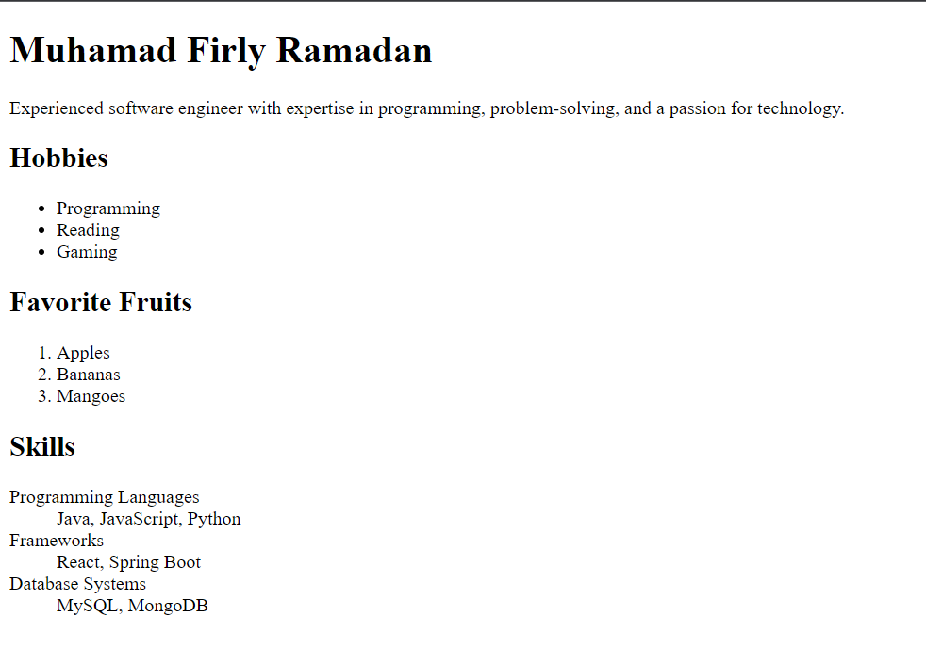
</ Penugasan
Buatlah halaman website sederhana dengan mengimplementasi semua tag tag yang ada di slide sebelumnya. Contoh:
} /> [
/>

Slide 22
Thanks!
Pitch Deck
20xx
</
} /> [
Do you have any questions?
muhamadfirlyramadan@gmail.com
links.alphadev.biz.id/ramadan
/>

